Slide 1
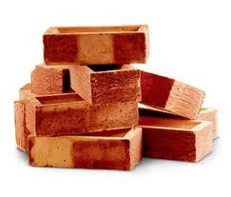
Задача № 5
Солитон
Команда:
Кирпичный завод
Докладчик:
Дмитриев Платон

Slide 2
Условие
Цепочка одинаковых маятников закреплена на горизонтальной оси. Расстояния между подвесами маятников одинаковы, при этом соседние грузики маятников соединены легкими пружинами. Конструкция такова, что подвесы маятников всегда перпендикулярны оси (см. рис.). Исследуйте распространение волн в такой системе. Какова скорость солитона, если каждый маятник делает полный оборот на 360 градусов?

Slide 3
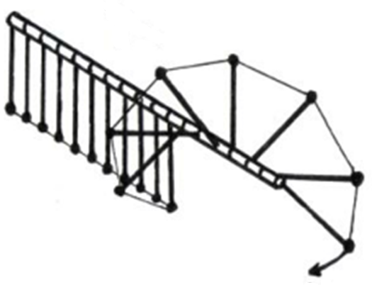
Иллюстрация

Slide 4
План доклада
Модель задачи
Наблюдение
Создание экспериментальной установки
Теоретические рассуждения
Выводы из теории
Проверка теоретических выводов на практике
Выводы

Slide 5
Модель
Мы будем учитывать
  Жёсткость пружин
  Расстояние между подвесами
  Массу грузов
Мы не учитываем:
  Трение в оси
  Массу пружин
  Боковые колебания стержней
  Деформации стержней

Slide 6
Модель
Мы будем считать, что
  Начальная длина пружин пренебрежимо мала по сравнению с длиной подвеса
  Длина конструкции бесконечна
  Расстояние между подвесами гораздо меньше длины подвеса

Slide 7
Наблюдение
Видео 1

Slide 8
Создание собственной экспериментальной установки
Самая первая попытка
Сформулированы требования к установке:
  Жёсткий стержень
  Прочные опоры
  Маленькое трение в оси
  Достаточно тяжёлые грузы
  Одинаковые расстояния между элементами и сами элементы должны быть одинаковыми

Slide 9
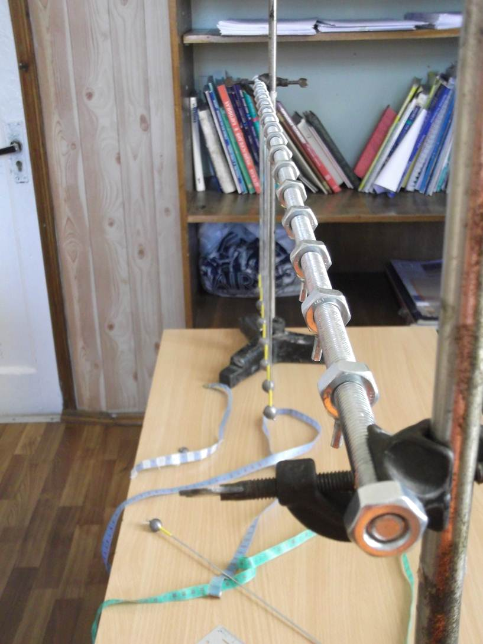
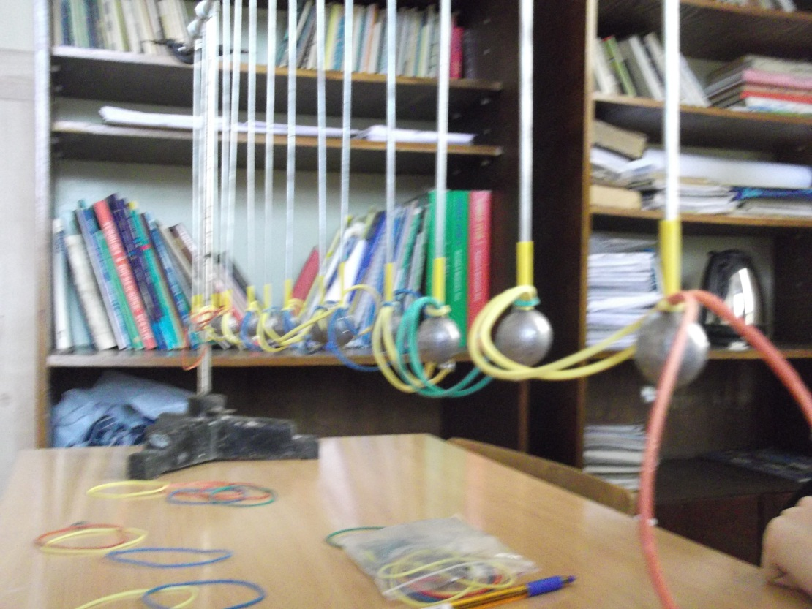
Первый прототип

Slide 10
Демонстрация
Видео 2

Slide 11
Теоретические рассуждения
Несмотря на неудачу с проведением эксперимента, далее попробуем доказать, что наблюдаться должен именно солитон.

Slide 12
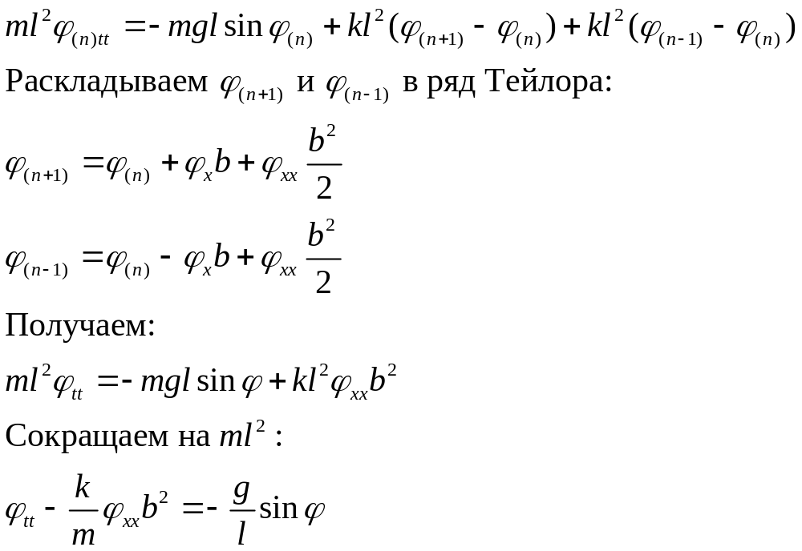
Теория

Slide 13
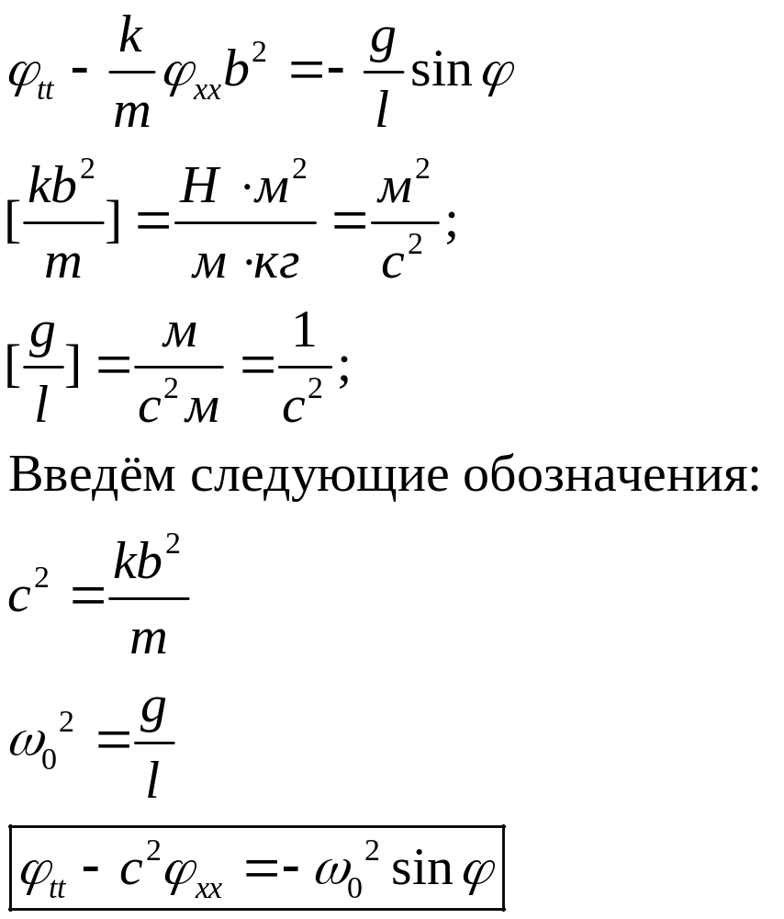
Теория

Slide 14
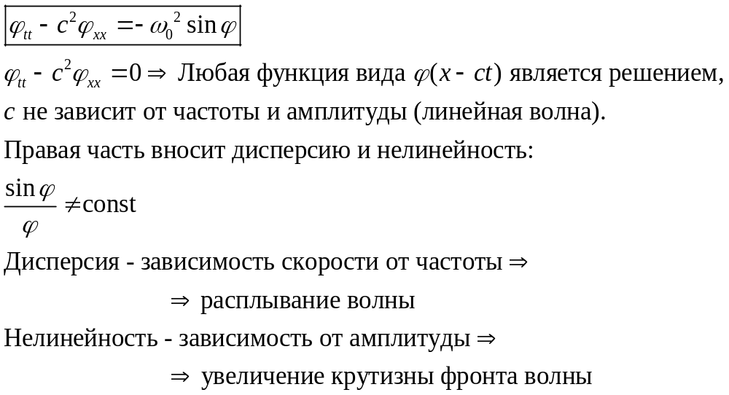
Качественное обсуждение

Slide 15
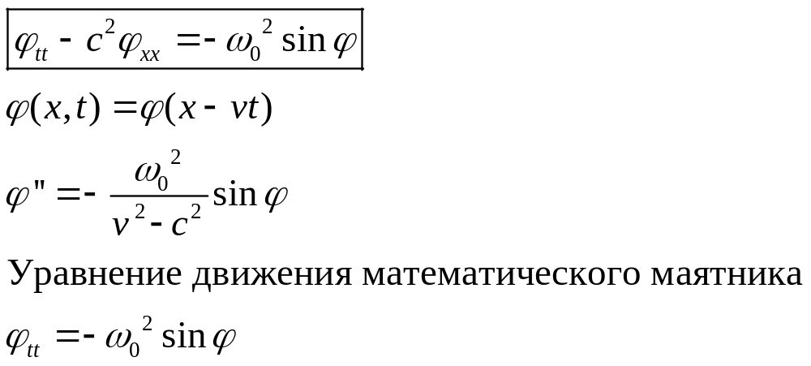
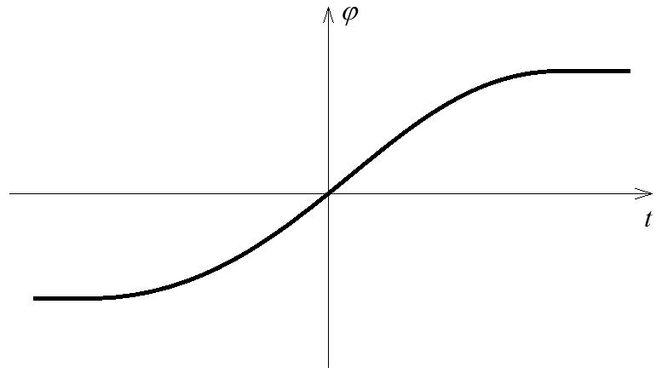
Теория

Slide 16
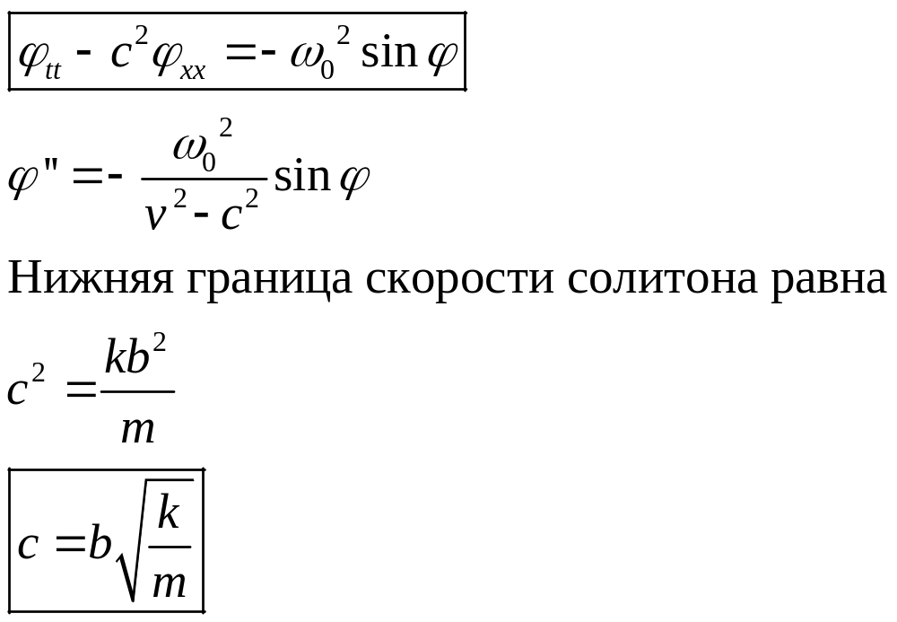
Теория

Slide 17
Практическая проверка
Однако в нас победило любопытство и мы возобновили попытки собрать экспериментальную установку.

Slide 18
Вращение оси
Видео 3

Slide 19
Вращение оси
Для уменьшения трения в оси мы предлагаем её вращать.
Кардинальные изменения установки
  Добавление шарикоподшипников
  Прочные опоры
  Замена стержня с резьбой на гладкий
  Прочные крепления
  Уменьшение вибраций опоры

Slide 20
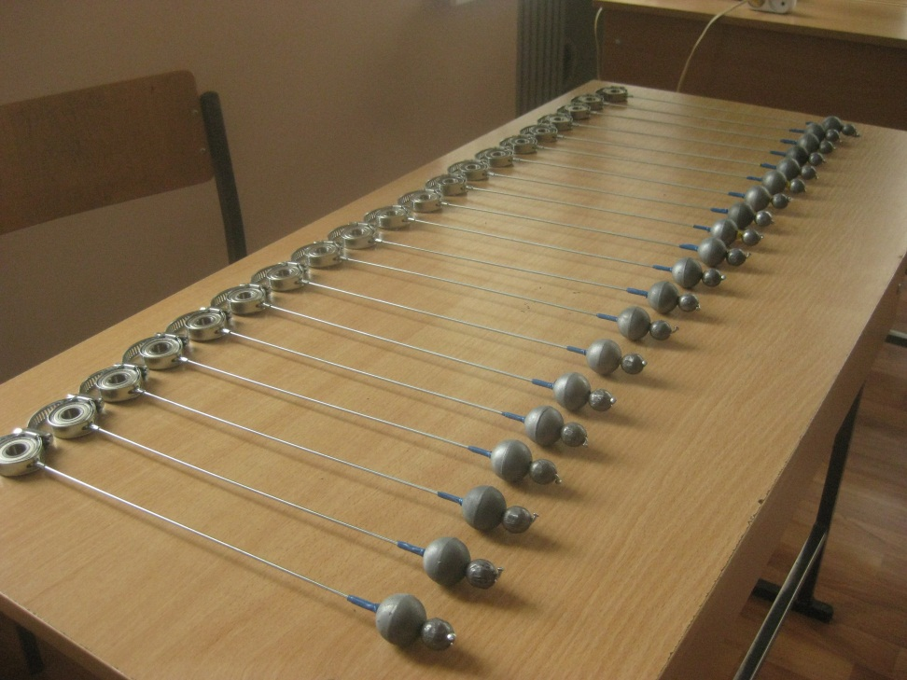
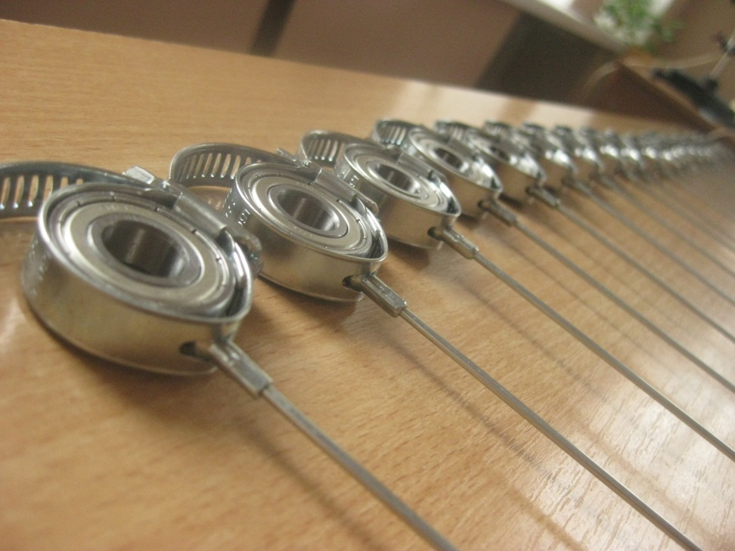
Второй прототип

Slide 21
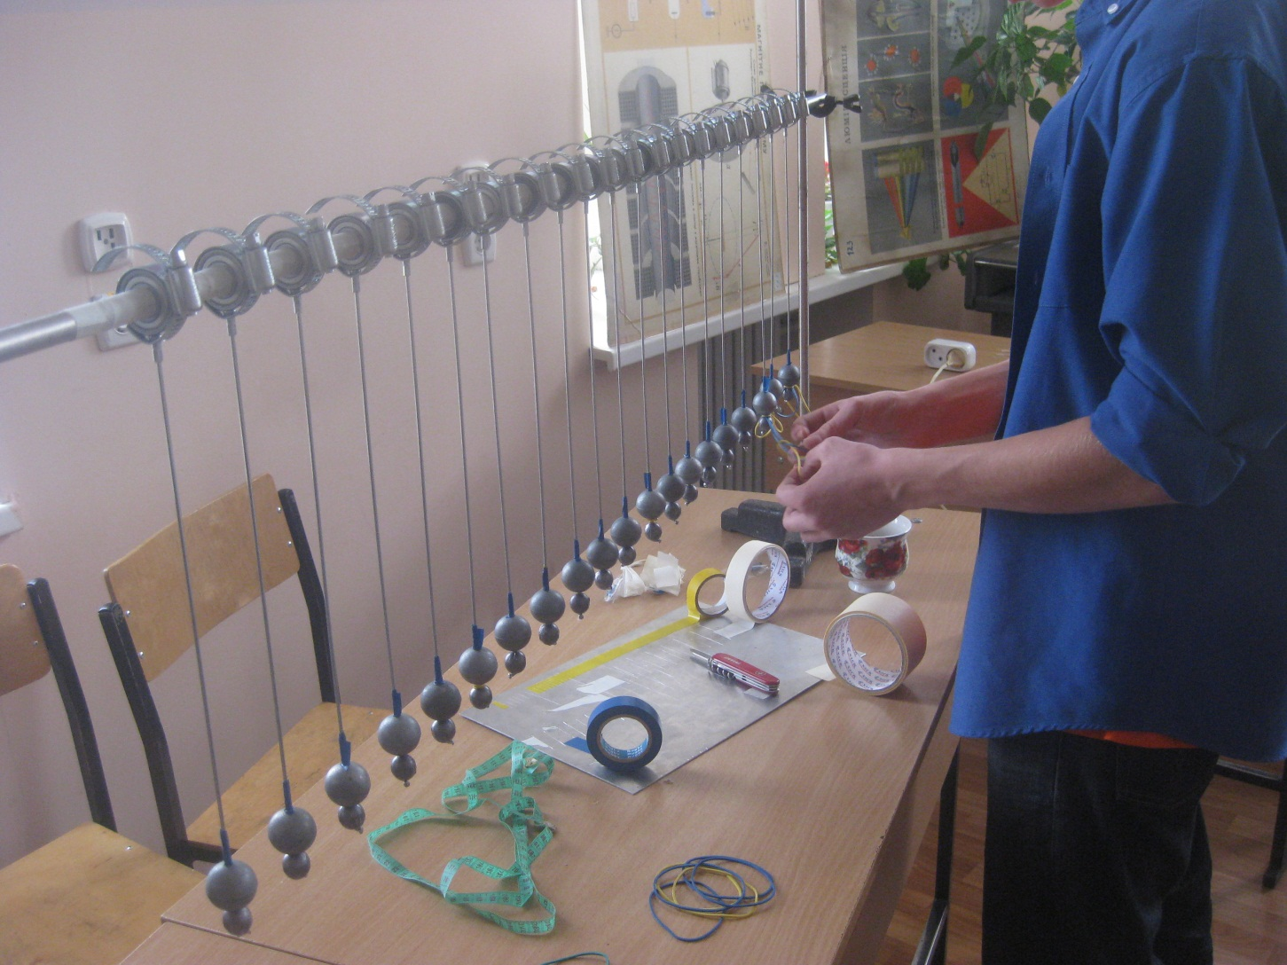
Второй прототип

Slide 22
Роль вращающейся оси в явлении
Видео 4

Slide 23
Роль вращающейся оси
Главная роль – уменьшение трения и провисания оси
Тем не менее, в отдельных случаях наблюдается затухание

Slide 24
Работающая модель
Видео 5

Slide 25
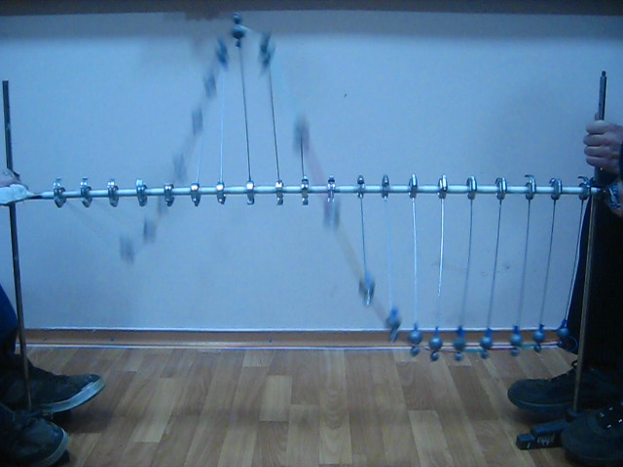
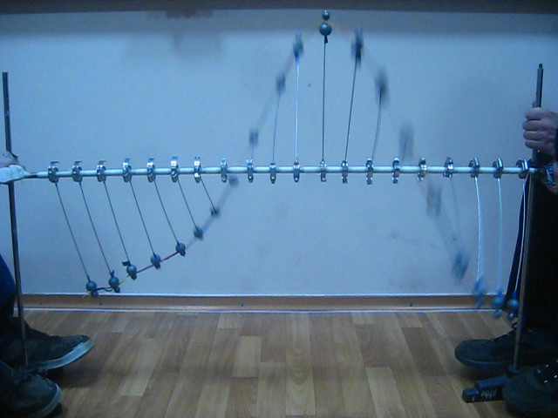
Анализ эксперимента

Slide 26
Данные из эксперимента
Параметры системы:
  Жёсткость пружин 40 Н/м
  Расстояние между подвесами 5 см
  Масса грузов 80 г
Экспериментально установленная скорость солитона 0,75 м/с

Slide 27
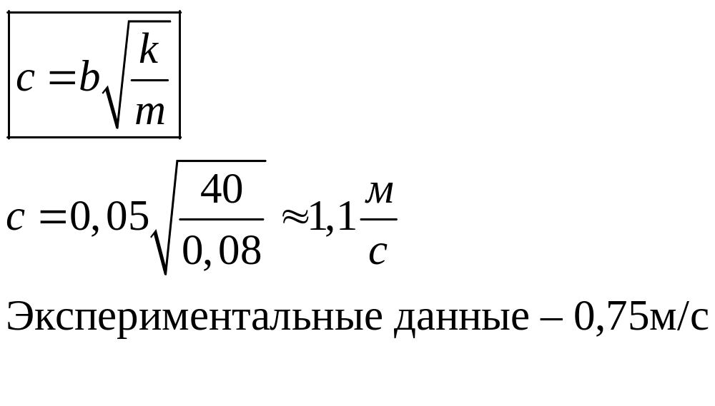
Сопоставление теории и практики
Объяснение расхождения

Slide 28
Другой способ запуска
Видео 6

Slide 29
Выводы
В ходе решения задачи мы:
  Очертили модель решения
  Провели теоретические выкладки
  Собрали экспериментальную установку
  Пронаблюдали солитон
  Сравнили теорию с практикой

Slide 30
Спасибо за внимание
Доклад окончен

